Slide 1
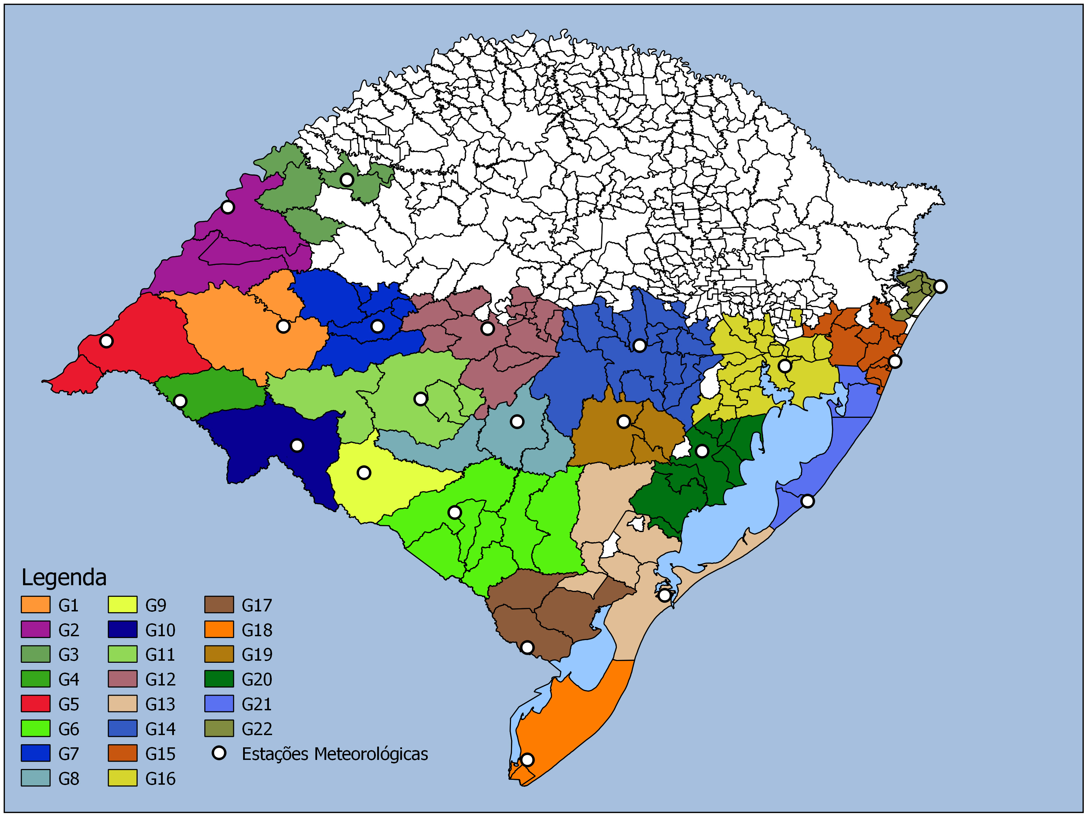
Figura 1

Slide 2
Photography: Paulo L. L. Aguiar
Figura 2

Slide 3
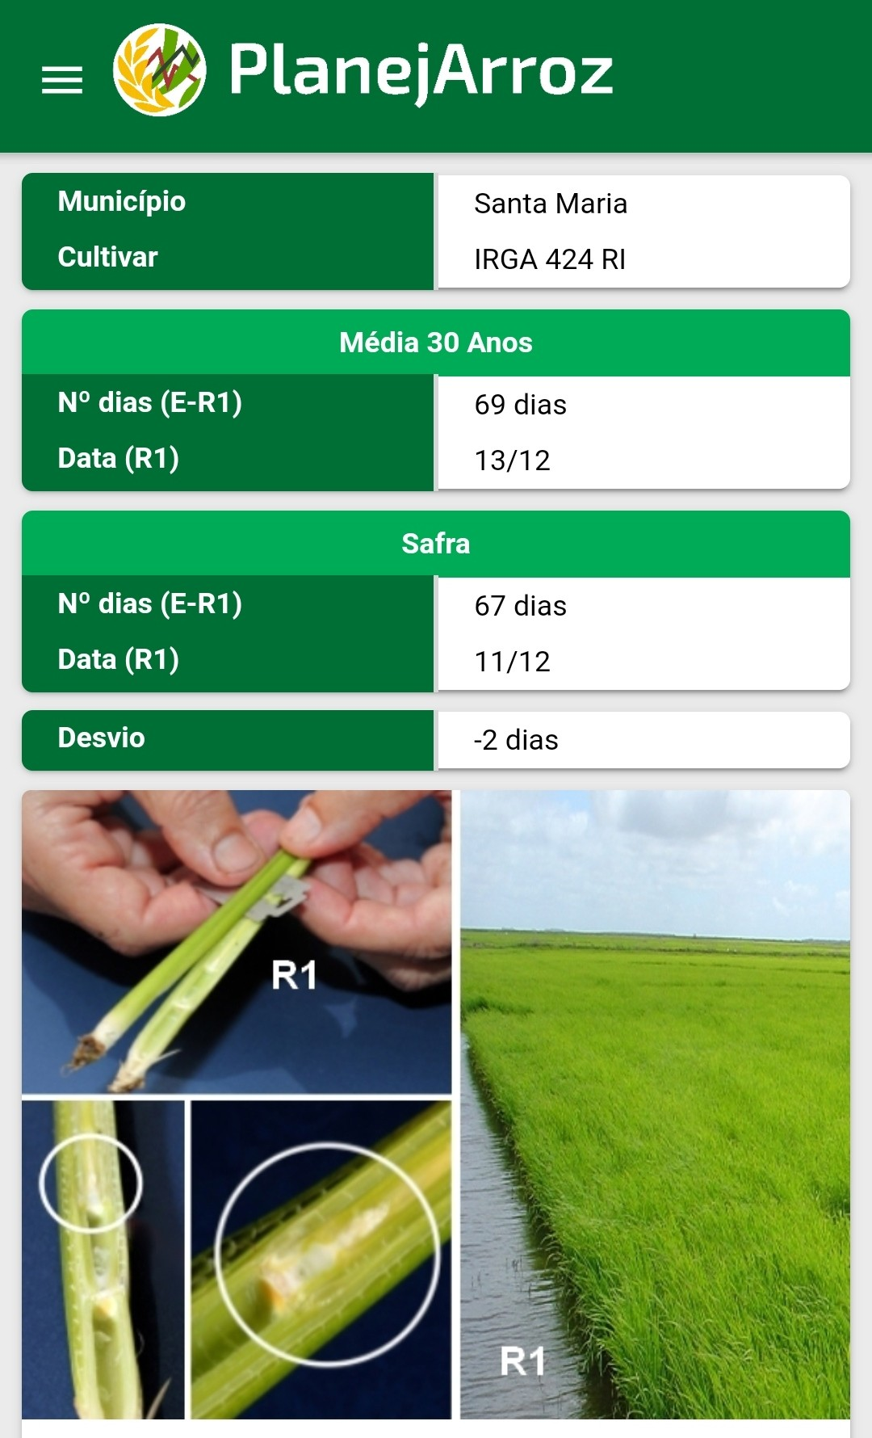
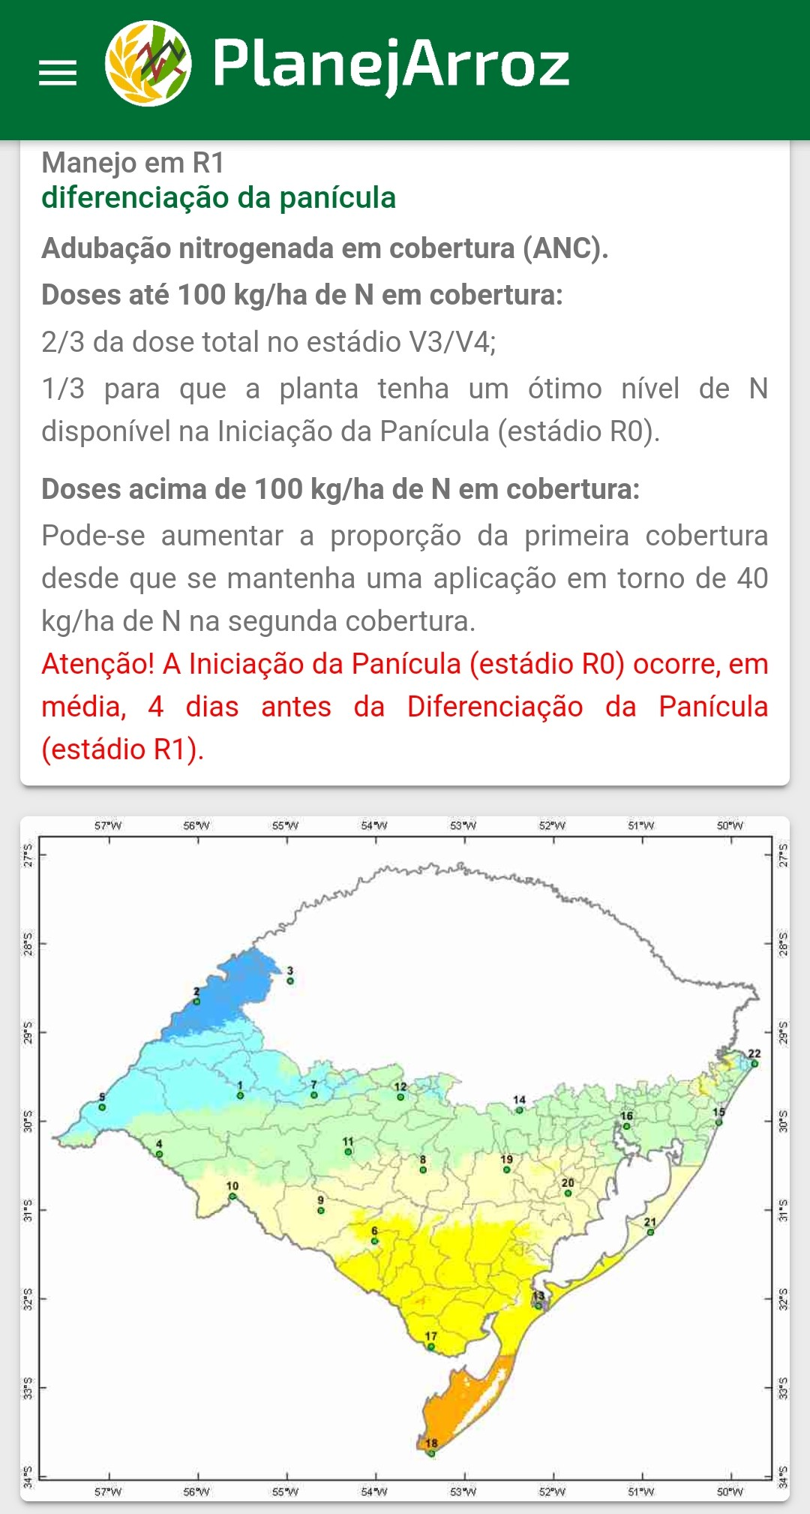
Figura 3

Slide 4
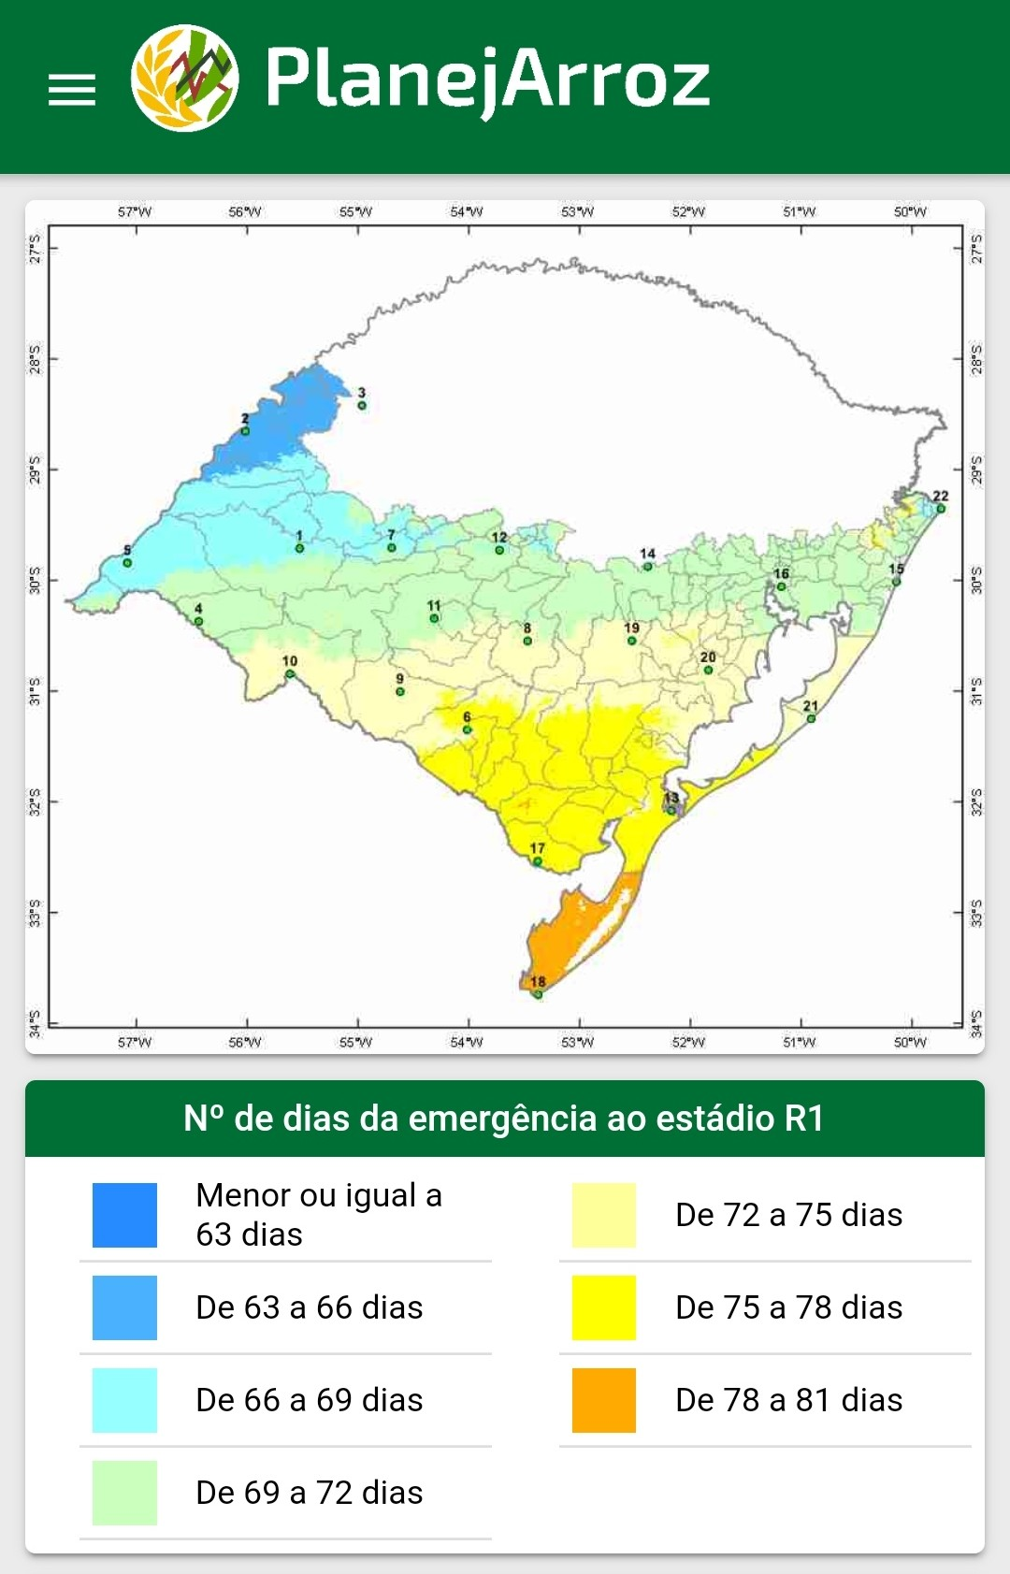
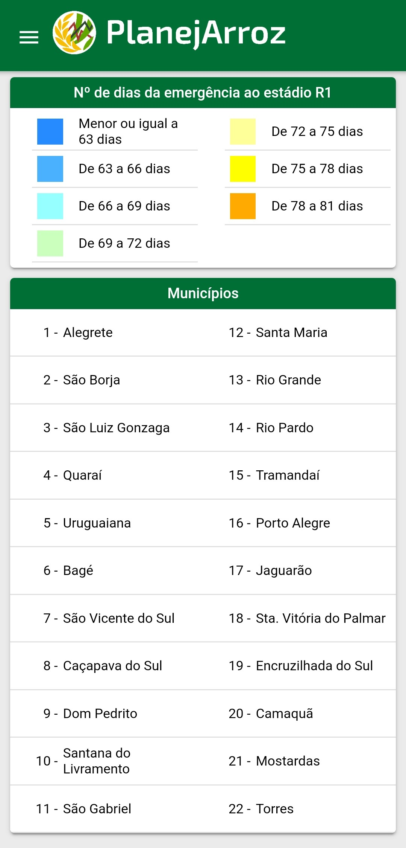
Figura 4

Slide 5
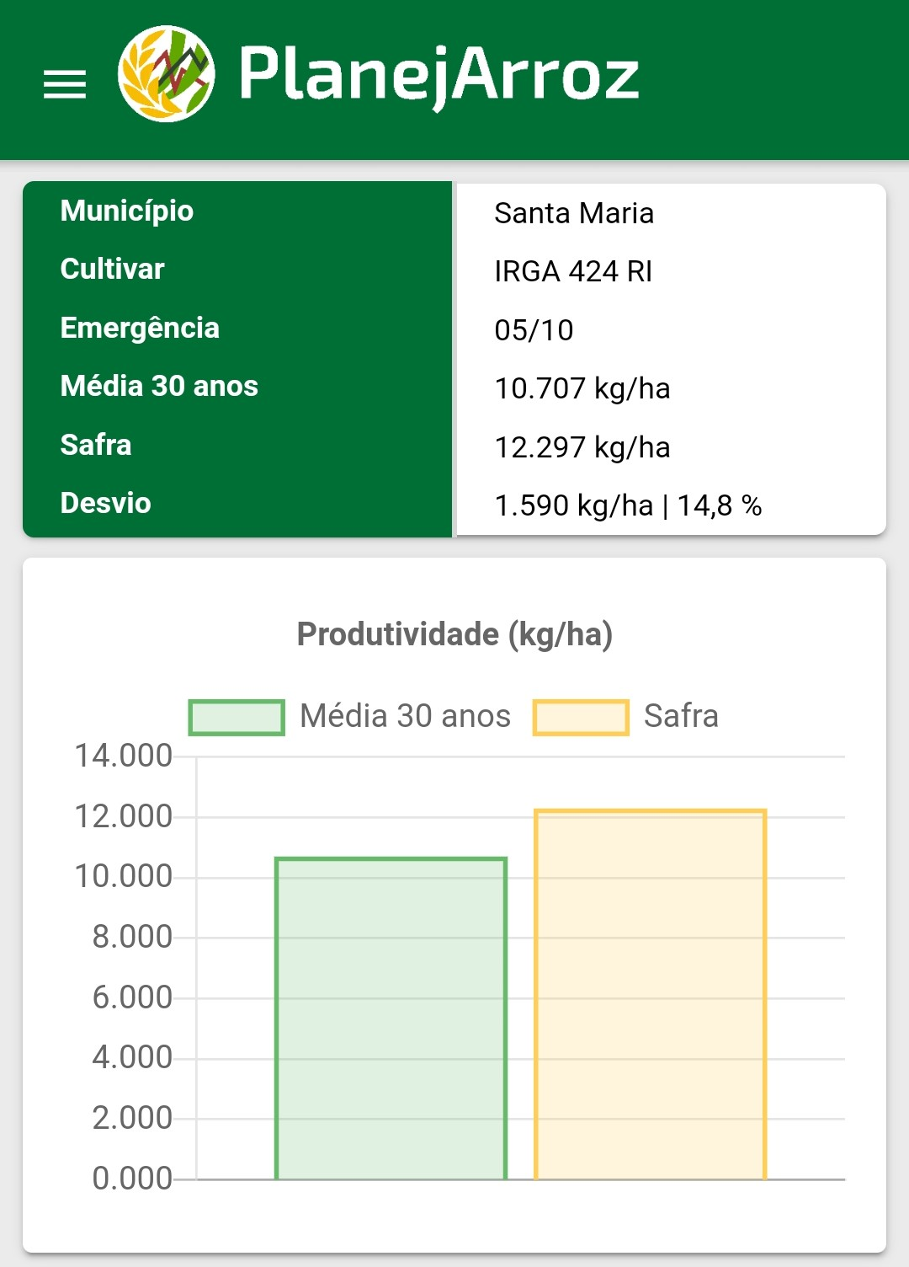
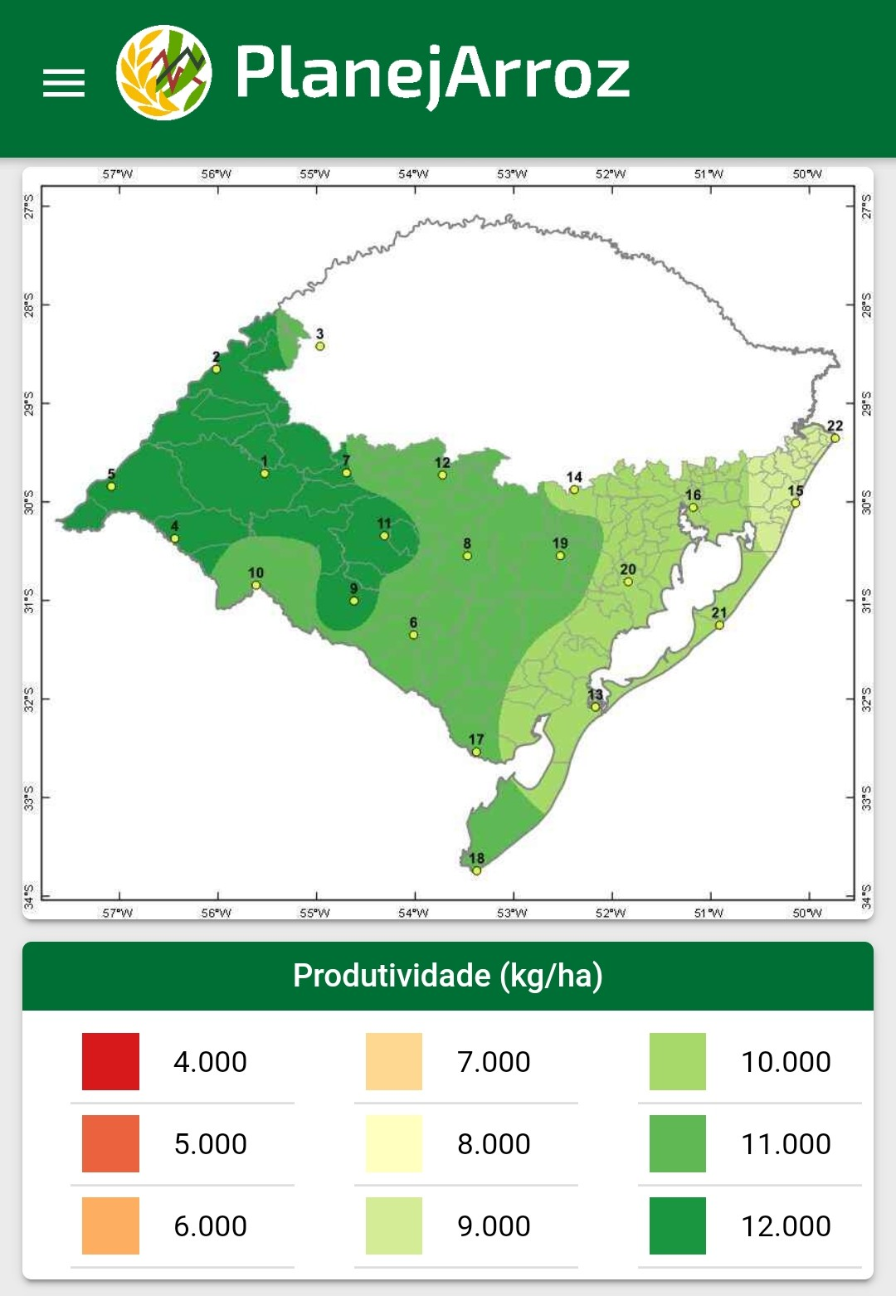
Figura 5

Slide 6
n
DD = Σ (Tm – Tb)
i=1
Equação de graus-dia

